Slide 1
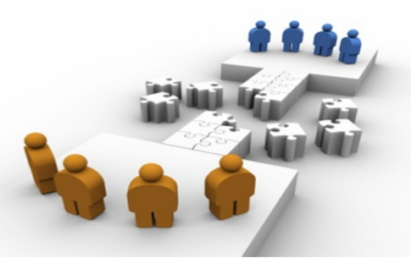
AVANCES
PARLAMENTO ABIERTO
Comisión bicameral de presupuesto

Slide 2
Es una iniciativa que busca construir una nueva relación entre ciudadanos y legisladores, a través de una nueva interacción basada en las posibilidades que brindan las nuevas tecnologías de la información.
PARLAMENTO ABIERTO

Slide 3
- Transparencia y Acceso a la Información.
- Rendición de Cuentas.
- Participación Ciudadana.
- Tecnología e Innovación.
- Probidad y Ética Parlamentaria.
EJES FUNDAMENTALES

Slide 4
- Declaración Conjunta Firmada entre miembros del Poder Legislativo y representantes de las Organizaciones de la sociedad civil, firmada el 10/05/2016.
MARCO LEGAL
Resolución N°. 613 del 23/11/2016 Por el cual se implementa el Primer Plan de Acción de Parlamento Abierto 2016-2018.
Resolución N° 116 del 14/08/2018 Por el cual se implementa el Segundo Plan de Acción de Parlamento Abierto 2018-2020.
Resolución N° 2370 del 17/12/2021 Por el cual se implementa el Tercer Plan de Acción de Parlamento Abierto 2021-2023.

Slide 5
Primer plan de accion (2016-2018)

Slide 6
SEGUNDO PLAN DE ACCion (2016-2018)

Slide 7
TERCER plan de accion (2021-2023)

